Slide 1
Муниципальное казенное дошкольное образовательное учреждение детский сад общеразвивающего вида с приоритетным осуществлением деятельности по художественно-эстетическому направлению развития детей № 5 села Арзгир Арзгирского района Ставропольского края (МКДОУ д/с №5 с. Арзгир) Мастер-класс по формированию финансовой грамотности дошкольников для родителей детского сада о значимости родительского авторитета средствами квиз-игры «Дети и деньги»
Т.В. Мурадбекова, воспитатель
старшая группа «Пчелка»
Арзгир
2020

Slide 3
Мастер-класс по формированию финансовой грамотности дошкольников для родителей детского сада о значимости родительского авторитета средствами квиз-игры «Дети и деньги»

Slide 4
АНАГРАММЫ
СИПЕНЯ
ЛАКМЕРА
РАПЛАТАЗ
ОВОДРОГ
КАНОЭКОМИ
КАБН
ГИНЬЕД
пенсия
реклама
зарплата
договор
экономика
банк
деньги

Slide 5
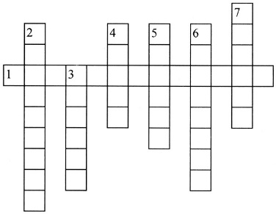
КРОССВОРД
Б
А
Р
Е
Р
Э
К
Н
О
МИК
А
Т
О
А
Р
Д
Е
Ь
Г
И
П
Р
Д
А
В
Е
Ц
С О Б С Т В Е Н Н О С Т Ь
Д
Е
Л
К
А

Slide 6
СИТУАЦИИ

Slide 7
ОБСУЖДЕНИЕ

Slide 8
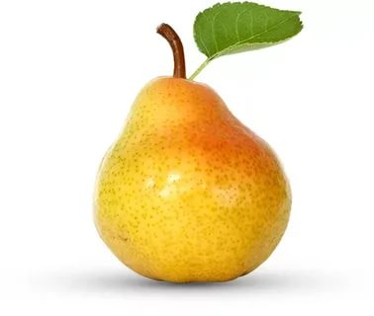
НАРИСУЙ И ВЫРЕЖИ

Slide 9
ОБСУЖДЕНИЕ
Как дети могут научиться обращению с деньгами?

Slide 10
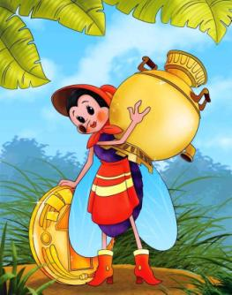
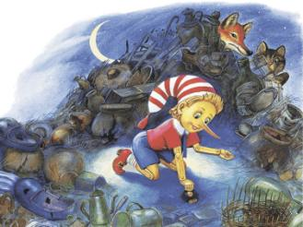
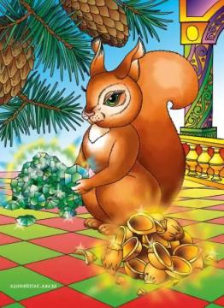
ЛИТЕРАТУРНЫЕ ЗАГАДКИ

Slide 11
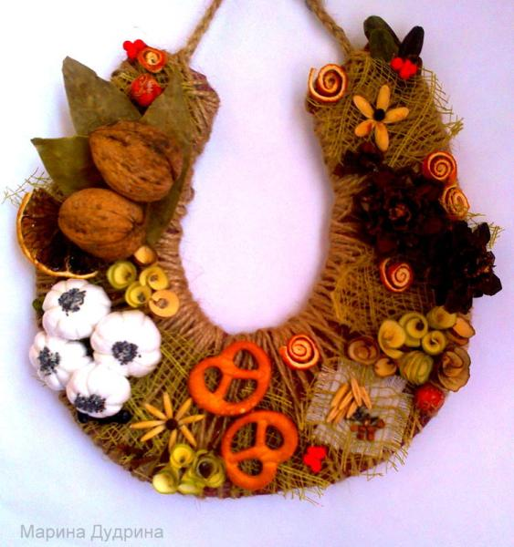
ПОДКОВА ОБЕРЕГ

Slide 12
Чистое сердце в дорогу готовь, древняя мудрость сгодится и вновь. Не покупаются, не покупаются —
доброе имя, талант и любовь

Slide 13
СПАСИБО ЗА ВНИМАНИЕ!

Slide 14
Муниципальное казенное дошкольное образовательное учреждение детский сад общеразвивающего вида с приоритетным осуществлением деятельности по художественно-эстетическому направлению развития детей № 5 села Арзгир Арзгирского района Ставропольского края (МКДОУ д/с №5 с. Арзгир) Мастер-класс по формированию финансовой грамотности дошкольников для родителей детского сада о значимости родительского авторитета средствами квиз-игры «Дети и деньги»
Т.В. Мурадбекова, воспитатель
старшая группа «Пчелка»
Арзгир
2020

